Slide 1

第一节 通过神经系统的调节
学习目标
1.掌握反射及反射弧的基本组成。
2.掌握神经冲动的产生、在神经纤维上的传导和
在神经元之间的传递（重难点）。
3.初步掌握神经系统的分级调节。
4.掌握人脑的高级功能。

Slide 2
一、神经调节的结构基础和反射
1、神经调节的方式是？
反射
2、什么是反射？
反射是指在中枢神经的参与下，动物体或人体对内外
环境变化作出的规律性应答。
三个要点：
高等动物
刺激
反应

Slide 3
3、反射的类型
条件反射
后天形成的反射
反射
非条件反射
先天形成的反射
4、完成反射的结构基础是？
反射弧

Slide 4
后天性反射
先天性反射
可以消退
不会消退
低级的神经中枢
高级的神经中枢
谈虎色变
吃梅止渴
老马识途
？
例：连线题
非条件反射
条件反射

Slide 5
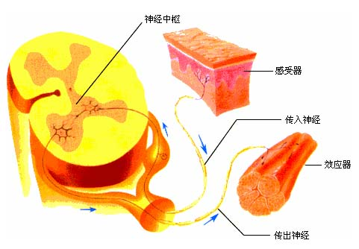
5、反射弧的组成有？
感受器
传入神经
神经中枢
传出神经
效应器

Slide 6
完成反射活动必须有完整的反射弧，反射弧不完整或者反射中神经冲动的传导途径不顺畅，则反射不能发生。

Slide 7
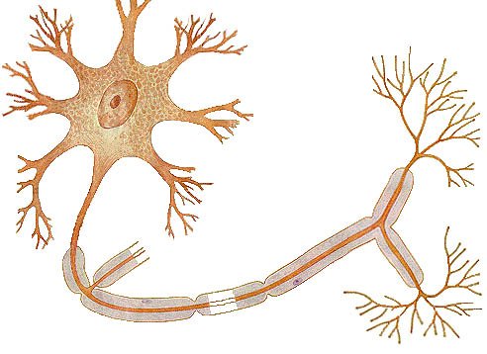
6、反射弧结构和功能的基本单位是？
神经细胞
神经元
胞体
树突
突起
轴突
髓鞘
神经纤维
Notes:
细胞体：代谢和营养中心
轴突：长而少。一根，把冲动传离细胞体
树突：多而短，接受刺激，把冲动传向细胞体

Slide 8
神经纤维：
轴突或长的树突+套在它们外面的髓鞘组成
神经：
由许多神经纤维集合成束，外裹结缔组织膜组成
感觉神经元
神经元的分类
运动神经元
中间神经元
神经元的功能：接受刺激、产生兴奋、传导兴奋！
Notes:
神经元的功能：接受刺激，产生兴奋，传导兴奋。如果把神经纤维比作电线，那么轴突就是铜线，起信号传导的作用，髓鞘就是电线的绝缘外壳。它能够保证许多神经纤维交织在一起的时候，信号传导不会相互影响。

Slide 9
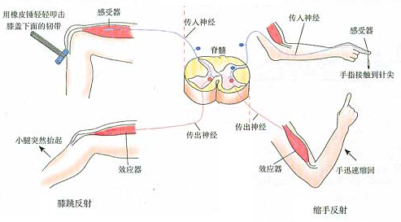
思考：一个完整的反射活动仅靠一个神经元能完成吗？至少需要几个？
不能 至少两个
Notes:
上节课
不能；至少需要两个，如膝跳反射。传入神经进入中枢（即脊髓）后，直接与运动神经元发生突触联系；
绝大多数的反射活动都是多突触反射，也就是需要三个或三个以上的神经元参与。
反射越高级复杂，参与的神经元就越多

Slide 10
兴奋是
指动物体或人体内的某些组织或细胞感受外界刺激后，由相对静止状态变为显著活跃状态的过程。
（一）兴奋在神经纤维上的传导
（二）兴奋在神经元之间的传递
Notes:
如要重复演示，可按PgUp键返回后接着按PgDn键。

Slide 11
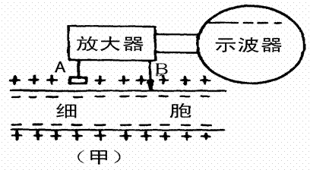
（一）兴奋在神经纤维上的传导
电表
（乙）
甲：膜表面无电位差
乙：膜内外两侧有电位差
Notes:
介绍 膜内外两侧有点位差，膜内外电荷是怎么分布的？

Slide 12
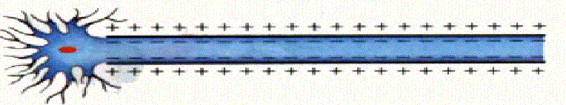
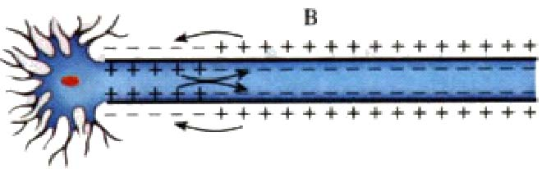
兴奋在神经纤维上的传导
（一个神经元内）
①静息状态(未受到刺激时)：
外正内负
②兴奋状态(受到刺激后)：
外负内正
Notes:
当给它一种刺激的时候，我们可以看到膜内外的电荷发生了怎样的变化，会是什么原因？刺激使得细胞膜通透性改变，外侧钠离子迅速内流，造成细胞外负内正。 兴奋部位和他所临近的未兴奋部位由于存在电位差，有电荷移动，形成了局部电流。

Slide 13
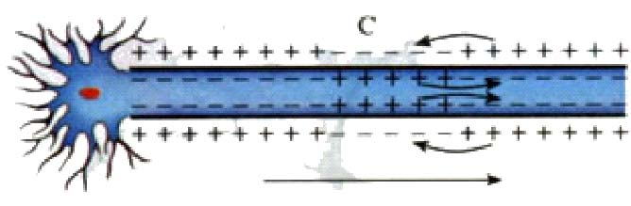
膜外：未兴奋部位 兴奋部位
③局部电流
膜内： 兴奋部位 未兴奋部位
④神经冲动：
局部电流刺激相邻的未兴奋部位兴奋，又产生局部电流。如此依次进行下去，兴奋不断地向前传导，就是神经冲动。
已经兴奋的部位又不断地依次恢复原来的电位。

Slide 14
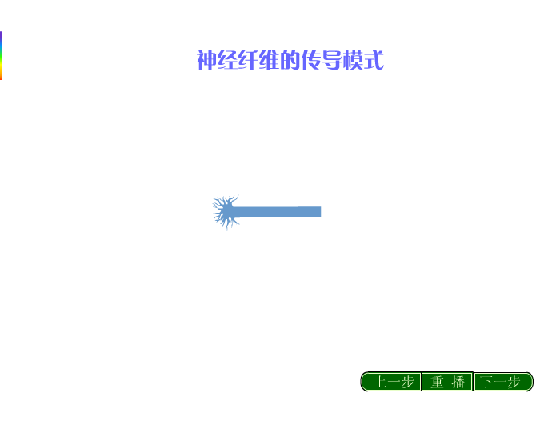

兴
奋
的
产
生
和
传
导

Slide 15
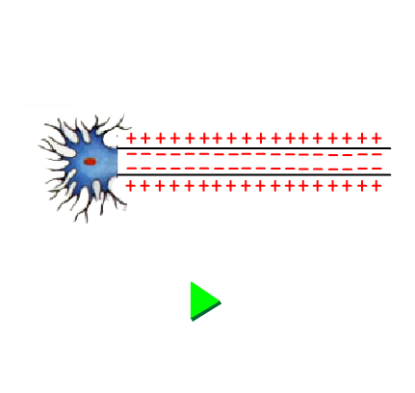
神经纤维传导兴奋的模式
局部兴奋
膜电位变化
局部电流
刺激未兴奋区
兴奋向前传导
特点：
1. 传导是双向的。
2. 传导速度很快，可达100m/s以上。
3. 刺激的“全或无”。

Slide 16
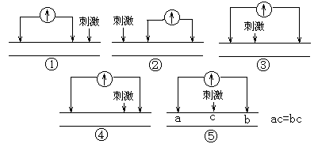
a
b

Slide 17
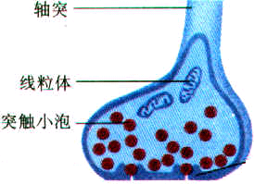
（二）兴奋在神经元之间的传递
突触小体：
轴突末梢经多次分支，每个小枝末端
都膨大成杯状或球状的小体。

Slide 18
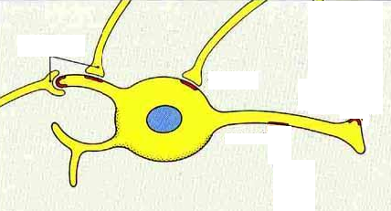
突触小体可以与其它神经元的细胞体或树突相接触而形成突触。
兴奋在神经元与神经元之间是通过突触来传递的
Notes:
相连的结构叫做突触。

Slide 19
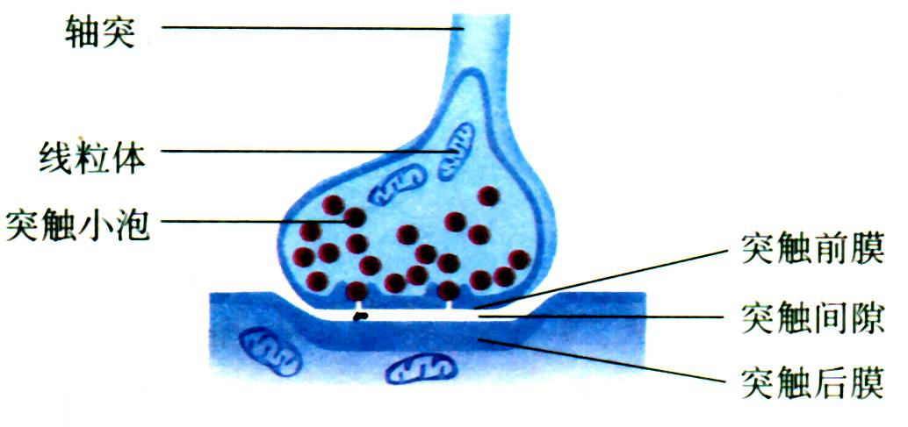
兴奋在神经元与神经元之间是通过突触来传递的
突触结构：
A
突触小体
B
突触
Notes:
突触由哪几部分组成？突触前膜、突触间隙、突触后膜。突触前膜是什么地方的细胞膜？上一个神经元的轴突末端的突触小体膜。突触后膜是哪一个神经元的细胞膜？下一个神经元的树突或者胞体膜。
观察：相邻两个神经元有没有直接接触？没有，形成间隙，所以兴奋就不能像在神经纤维上那样，以局部电流的形式连续传导，因为有间隙啊。那它怎么样来克服这个问题，来传递兴奋呢？就是教材里最重要的一段，同学给大家描述一下。
什么物质替代了电信号的传导啊？化学物质——神经递质。
什么情况下会引起小泡释放递质？神经冲动传到突出小体的时候……（过程描述）

Slide 20
A
B
兴奋传递：
其内突触小泡
释放神经递质
A神经元轴突兴奋
突触小体
进入突触间隙，作用于突触后膜上的受体
B神经元兴奋
突触后膜电位变化
电信号——化学信号——电信号
Notes:
记得提下线粒体

Slide 21
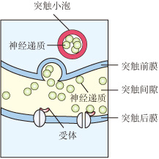
神经递质-----你了解多少?
1. 种类
乙酰胆碱等
2. 分泌结构
突触前膜
3. 受体
突触后膜上糖蛋白
4. 作用效果
使后膜兴奋或抑制
5. 去向
作用后迅速失效
Notes:
突出小泡的形成跟高尔基体有关——与动物细胞分泌物的形成有关、与植物细胞壁的形成有关。细胞内物质的包装和分泌，溶酶体
递质释放——胞吐作用，外排过程，与细胞膜的流动性有关。

Slide 22
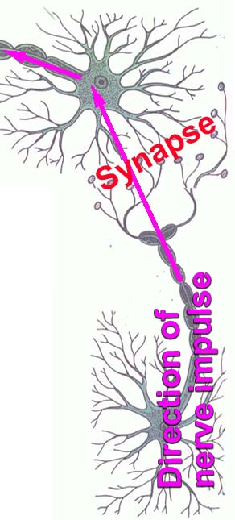
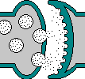
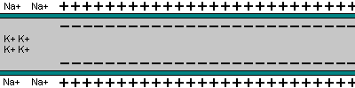
特点
单方向传递
突触前膜
突触间隙
突触后膜
一个神经元的轴突
另一个神经元的细胞体或树突

Slide 23
两种传导方式的比较
 | 在神经纤维上的传导 | 在细胞间的传导
方式
方向
速度
突触小泡内的化学递质
膜电位的交替变化
双向传导
单向传递
快
慢

Slide 24
四、神经系统的分级调节：
1、中枢神经系统的组成
大脑
调节机体活动最高级中枢
脑
许多维持生命活动必要的中枢
脑干
小脑
有维持身体平衡的中枢
脊髓
调节躯体运动的低级中枢
Notes:
功能区，控制各种生理功能

Slide 25
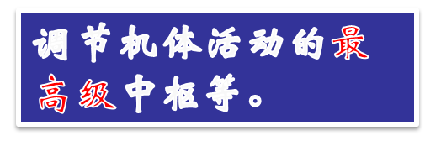
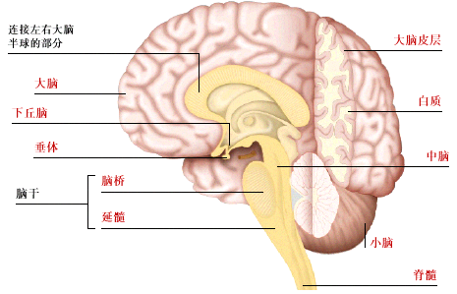
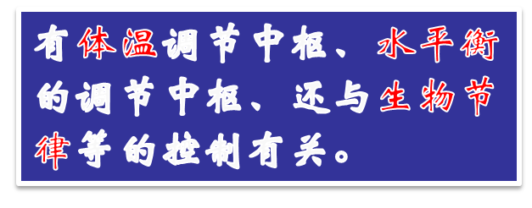
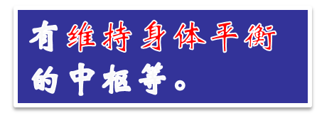
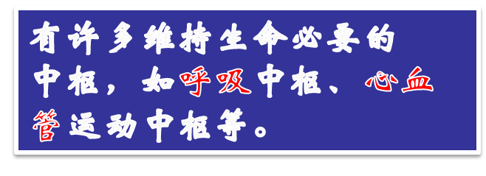
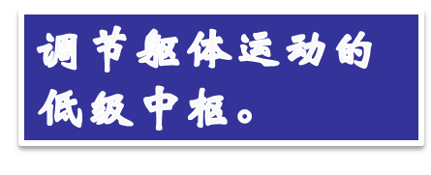
各级中枢示意图
Notes:
脊髓低级中枢——产生非条件反射，还能将这些刺激传导到大脑，是脑与躯干、内脏的联系通路。
心血管运动——调节心跳、血压、呼吸等。

Slide 26
2、如何分级调节？
资料分析
（1）成人有意识地控制排尿，婴儿却不能，二者控制排尿的神经中枢的功能有什么差别？
（2）有些患者由于外伤等意识丧失，出现像婴儿那样尿床的情况，是哪里出现了问题？
（3）这些例子说明中枢之间有什么联系？
成人和婴儿控制排尿的初级中枢都在脊髓，但它受大脑控制。婴儿因脑的发育尚未完善，对排尿的控制能力较弱。
是控制排尿的高级中枢，也就是大脑出现了问题。
这些例子说明低级中枢受相应的高级中枢的调节。

Slide 27
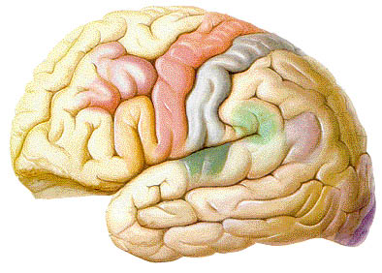
四、人脑的高级功能
躯体运动中枢
大脑皮层功能区
躯体感觉中枢
视觉中枢
听觉中枢
Notes:
感觉中枢——皮肤、肌肉等处接受刺激

Slide 28
大脑皮层：感知外部世界
控制机体的反射活动
语言、学习、记忆和思维
语言中枢是人类特有的高级功能

Slide 29
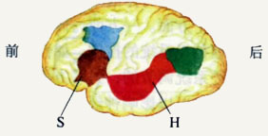
语言中枢
书写性语言中枢
视觉性语言中枢
W
V
受损：失读症（能听、能写、能说、看不懂）
受损则患：失写症（能看、能听、能说、不能写）
运动性语言中枢
听觉性语言中枢
受损：运动性失语症（能看、能写、能听、不能说）
受损：听觉性失语症（能看、能写、能说、不能听）

Slide 30
学习与记忆
外界信息输入
(通过视觉、听觉、触觉等)
记忆必须加以巩固才能持久，巩固的方法是复习。能被长期贮存的信息是反复被运用的。通过反复运用，信息在短期记忆中循环，从而延长信息在其中的停留时间，这样就使这些信息更容易转入长期记忆。
瞬时记忆
遗忘
（信息丢失）
注意
短时记忆
遗忘
不重复
重复
长期记忆
永久记忆

Slide 31
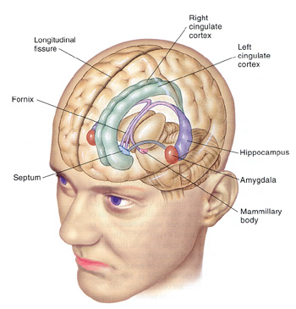
短期记忆与神经元间的联系有关，尤其与海马区有关。
长期记忆与新突触的建立有关。

Slide 32
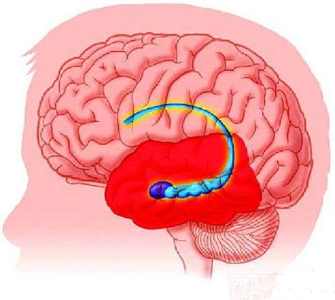
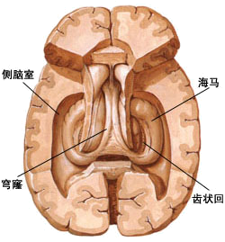
海马区

